Slide 1

Цифровая и финансовая грамотность для людей пенсионного возраста
Специальные проекты для людей старшего возраста
Кировская область
Автор практики: Суслов Сергей Валерьевич, АО «Россельхозбанк», 89635501988, suslovsv@kirov.rshb.ru

Slide 2
Актуальность проблемы и целевая аудитория
Многие пенсионеры, имеющие активную жизненную позицию, не имеют возможности на постоянной основе получать актуальную, информацию по финансовой грамотности на постоянной основе, а также социализироваться.

Slide 3
Проблемы
Большинство людей пенсионного возраста проводит время в домашних условиях. Одиночество, отсутствие заботы от близких.
Неуверенность в себе.
Массированная атака мошенников на представителей старшего поколения, методы мошенничества постоянно меняются.

Slide 4
Цели проекта
Содействие социализации людей пенсионного возраста.
Повышение уровня финансовой грамотности людей пенсионного возраста, постоянная актуализация знаний по финансовой грамотности у старшего поколения.
Индивидуальная поддержка людей пенсионного возраста в сфере цифровой и финансовой грамотности.

Slide 5
Решение данных проблем
Привлечение специалистов в областях финансовой и цифровой грамотности.
Организация учебных групп по территориям.
Утверждение структур и тематик занятий.
Проведение ежедневных занятий.
Обеспечение участия людей пенсионного возраста в мероприятиях по финансовой грамотности города и области.
Постоянное информирование людей старшего поколения о новых мероприятиях через СМИ.

Slide 6
Ресурсы проекта
Управленческие:
- Правительство Кировской области
- Администрация города Кирова
- Областной Совет ветеранов, городской совет ветеранов, районные советы ветеранов
- АО «Россельхозбанк»
Центры местной активности города Кирова
Библиотеки города и области
Социальный фонд России
Союз пенсионеров России

Slide 7
Ресурсы проекта
Эксперные:
Члены советов ветеранов города и области
- сотрудники АО «Россельхозбанк»
- Преподаватели ВятГАТУ

Slide 8
Результаты проекта
* Положительные эмоционально-психические изменения в поведении участников проекта.
* Численность участников проекта составляет свыше 20000 человек. Свыше 3000 мероприятий.
* Повышение уверенности в себе у участников проекта.
* Повышение уровня финансовой грамотности.
* Повышение уровня цифровой грамотности.

Slide 9
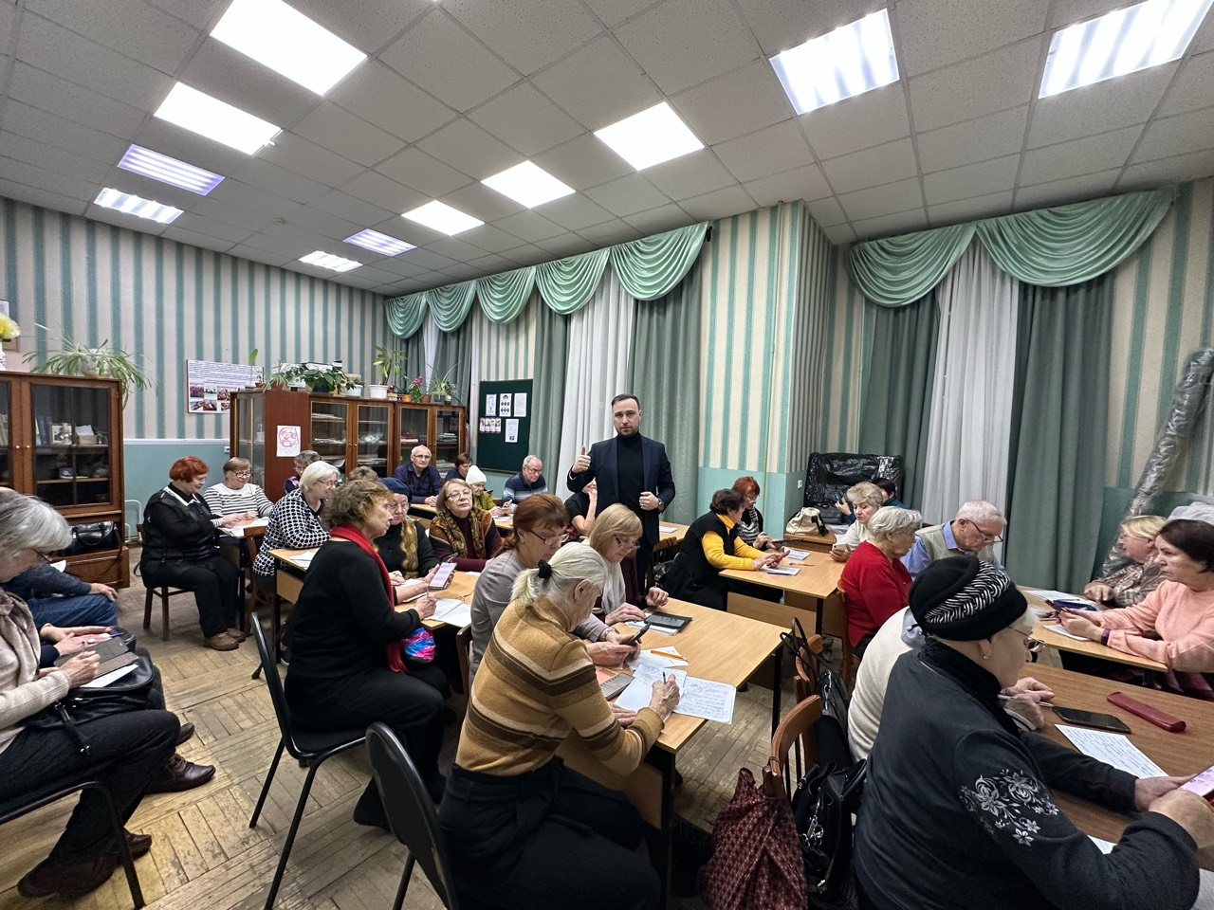
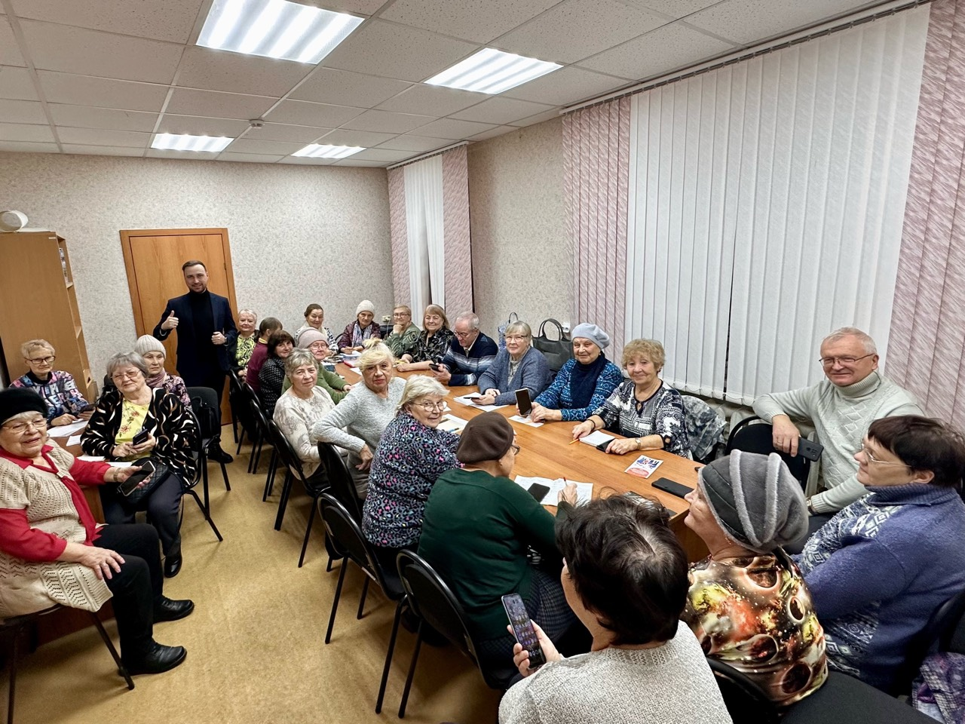
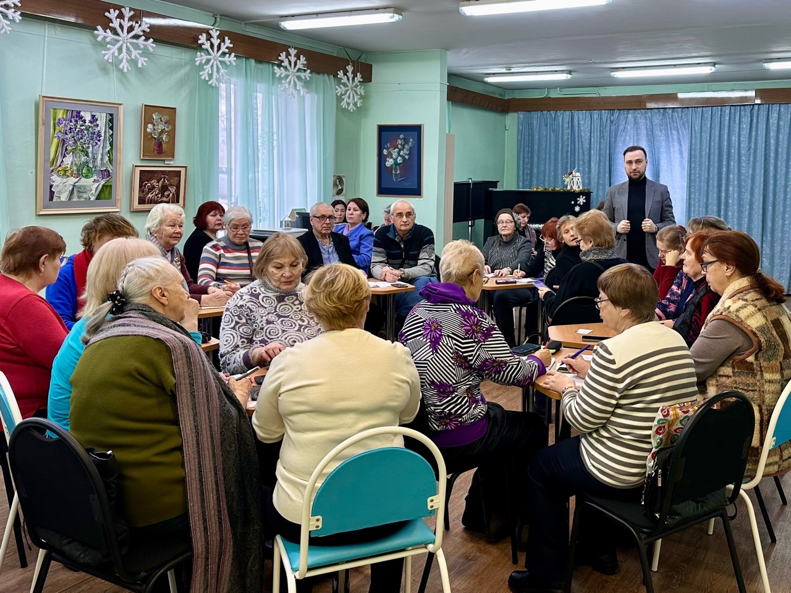
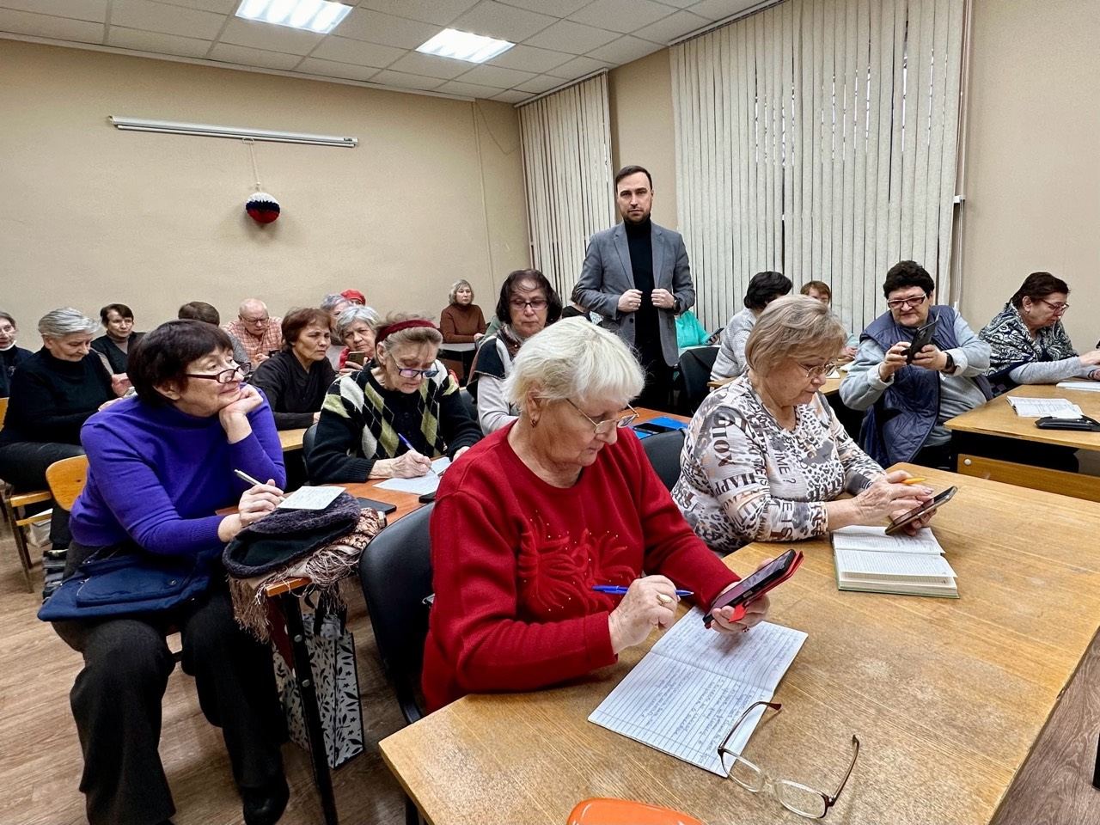
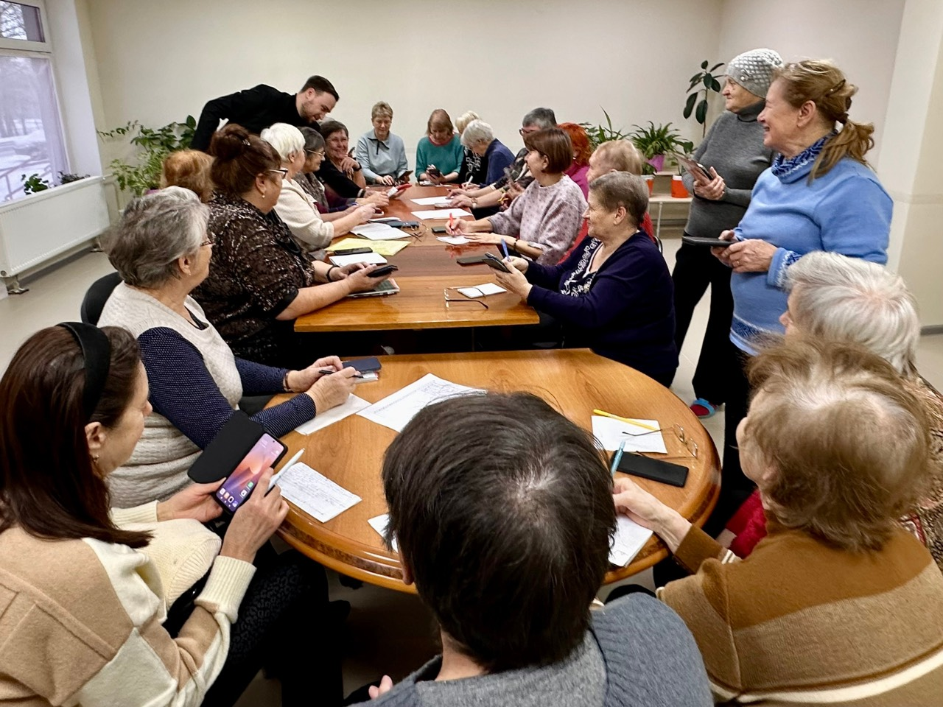

Slide 10
Публикации в СМИ
Новости публикуются на постоянной основе в СМИ региона
https://киров.рф/пресс-центр/новости/v-biblioteke-im-o-m-lyubovikova-proshlo-ocherednoe-zanyatie-po-smar5454tfonnoy-gramotnosti/?sphrase_id=209186
https://киров.рф/пресс-центр/новости/tsifrovaya-gramotnost-dlya-starshego-pokoleniya-v-leninskom-tsma-8-/?sphrase_id=209186
https://киров.рф/пресс-центр/новости/v-biblioteke-imen454i-m-g-isakovoy-proshlo-ocherednoe-zanyatie-po-smartfonnoy-gramotnosti/?sphrase_id=209186
https://киров.рф/пресс-центр/новости/smartfon-fotoapparat-xxi-veka-v-tsma-proshlo-zanyatie-po-tsifrovoy-gramotnosti/?sphrase_id=209186
https://киров.рф/пресс-центр/новости/v-tsentre-mestnoy-aktivnosti-5-oktyabrskogo-rayona-proshlo-zanyatie-po-smartfonnoy-gramotnosti/?sphrase_id=209186
https://киров.рф/пресс-центр/новости/proshla-diskussionnaya-ploshchadka-po-finansovoy-gramotnosti/?sphrase_id=209186

